Slide 1
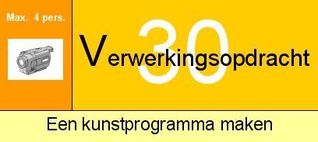
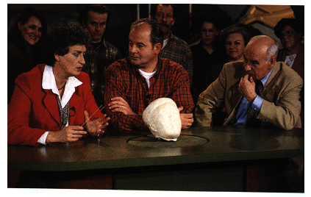
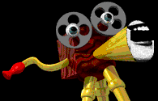
volgende bladzijde
terug
Ben je naar een museum geweest? Of heb je een activiteit voor toegepaste kunst ondernomen? Dan is dit een geschikte opdracht om te maken.
Je kent het programma ‘Tussen Kunst en Kitsch’ vast wel. In dat programma worden o.a. schilderijen, oude sieraden, servies beken. Iedereen mag met zijn/haar spullen naar de studio komen en dat laten taxeren. Zo was er eens een man die een sloot uit stond te baggeren. Plotseling zag hij tussen de bagger iets glimmen.
Hij raapte het op en nam het mee naar huis en maakte het schoon. Het was een beker. In het programma ‘Tussen Kunst en Kitsch’ schatte ze de waarde van die beker op 25.000 euro. Het was een beker uit de Romeinse tijd.
Wat heb je nodig? Een video camera met video band. Pen en papier voor het maken van een script.
Wat moet je doen? Je gaat een tv-programma maken over toegepaste kunst. Dat kan bijvoorbeeld het programma ‘Tussen Kunst en Kitsch’ zijn.

Slide 2
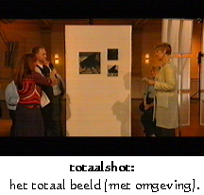
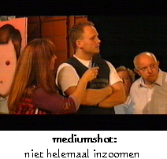
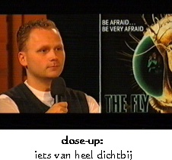
terug
Hoe ga je te werk? Eerst ga je overleggen welk voorwerp je gaat nemen. Je vertelt wat over het voorwerp dat je hebt uitgekozen.
Bedenk een origineel verhaal, hoe je aan het kunstwerk/schilderij etc. bent gekomen.
Iemand is de interviewer, iemand is diegene die met het kunstwerk komt, en de andere twee regelen de video-opnamen.
Waar moet je opletten?
· Het verhaal moet origineel zijn.
· Het kunstwerk moet ook goed uitgekozen zijn (toegepaste kunst).
· De gesprekken moeten goed verstaanbaar zijn.
· Gebruik verschillende cameraperspectieven.
· Gebruik camera-afstand.
Tip: gebruik camera afstanden:

